Slide 1
变频精密/机柜空调 AI-PI 自动整定
七种整定算法的工程落地方法
项目：hvac-ai-pid-demo ｜ 数据来源：v3 封存验收（80 场景）· 整定耗时基准 · 七算法统一演示
汇报重点：每个算法怎么落地——拿什么数据、怎么整定/训练、产什么参数、怎么部署与兜底
诚信声明：全部结论限于仿真与 SIL 层；真机验收（串口曲线 / WCET / HIL）未开始
2026-09

Slide 2
汇报框架
重点在第三部分：七个算法逐一讲清落地路径
①
被控对象与控制架构（简述）
3R2C 热对象 + 执行器约束；100 ms PI 内环 + 2 s AI 增益调度层 + 四层安全
②
验收协议：怎么算“调好了”
48/16/16 划分、80 封存场景、统一目标 J、部署验收门
③
七种算法逐一拆解
Z-N / IMC-λ / 贝叶斯 BO / 安全 BO / LLM Agent / FNN / RL——每页：落地步骤 + 整定过程图 + 关键事实
④
落地成本与控制性能对比
PC 秒级 vs 等效对象数千小时；80 场景性能排名
⑤
从 PC 到 ESP32 的部署链路
策略冻结 → C++ 导出 → 一致性校验 → SIL 演示
⑥
选型建议 · 安全设计 · 局限
什么约束选什么算法；三重安全机制；如实声明边界
2

Slide 3
被控对象（简述）
所有算法共用同一对象与约束——对比才公平；建模细节见实验报告附录 D
控制任务（一句话）
单区机柜空调送风温度闭环：被控量 T_zone（区域空气温度），控制量 u∈[0,1]（压缩机归一化容量指令）；e = T_zone − T_sp > 0 表示偏热、需增制冷。
对象模型
3R2C 集中参数热模型（两热容 + 三热阻）＋ 纯延迟 L（名义 5 min，场景随机 2–12 min）＋ 一阶执行器滞后 τu≈4 min；名义最大制冷量 7000 W（场景随机 4500–10500 W）；仿真步长 1 min。
六条执行器/传感器约束（全部算法完全相同）
最小制冷容量 25%（低于即停机）｜指令量化 1%｜变频斜率 5 个百分点/min（刻意保守）
最短运行 5 min / 最短停机 3 min（防短循环）｜纯延迟 + 一阶惯性｜测量噪声 σ=0.04 °C + 滤波 τ=2 min
为什么这些约束重要
它们使真机试凑既昂贵又不安全（斜率/驻留限制下试验周期长、过冲风险高）——这是后文“AI 层必须限幅 + 回退”与“试错全部搬进离线仿真”的直接原因。
模型可信度（已做，不展开）
数值层（DOP853 交叉验证）· 降阶层（FOPDT vs 全模型 ≈12%）· 物理层（OpenModelica vs Python，RMSE 7.16×10⁻⁶ °C）三层交叉验证。
3

Slide 4
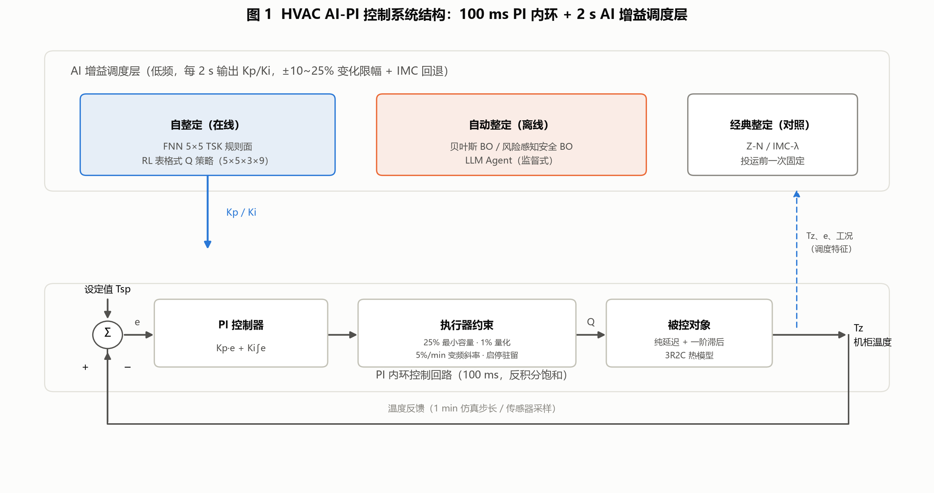
分层控制架构：所有算法共同的落地底座
快内环 + 慢调度——AI 只调增益，不碰压缩机
内环（100 ms 周期）· PI 基础控制器
e = T_z − T_sp；I ← I + e·Δt；u = clamp(Kp·e + Ki·I, 0, 1)
条件积分抗饱和：输出已饱和且误差继续同向时冻结积分——防长时间 100% 制冷后积分累积、严重过冷
外环（2 s 周期）· AI 增益调度层
FNN/RL 只调整 Kp/Ki，不直接控制压缩机；AI 推理微秒~毫秒级时延不影响内环执行
四层安全保护（在线算法共用）
① AI 每 2 s 才更新一次，把 PI 留给 100 ms 执行
② 增益界：Kp ∈ [0.002, 1.5]，Ki ∈ [1e-5, 0.08]
③ 单次增益变化 ≤ 当前值的 25%
④ 输入/模型异常 → 立即恢复 IMC 的 fallback_gains
为什么要这样分层
执行器约束决定控制量必须缓慢、受限地变化；任何 AI 失效情形下，系统退化为已验证的 IMC 闭环——这是后续所有算法能够安全落地的前提。
系统结构框图
图1｜信号流：Tsp 与 Tz 求误差 → PI 内环（AI 调增益）→ 执行器约束环节 → 3R2C 对象 → 传感反馈
4

Slide 5
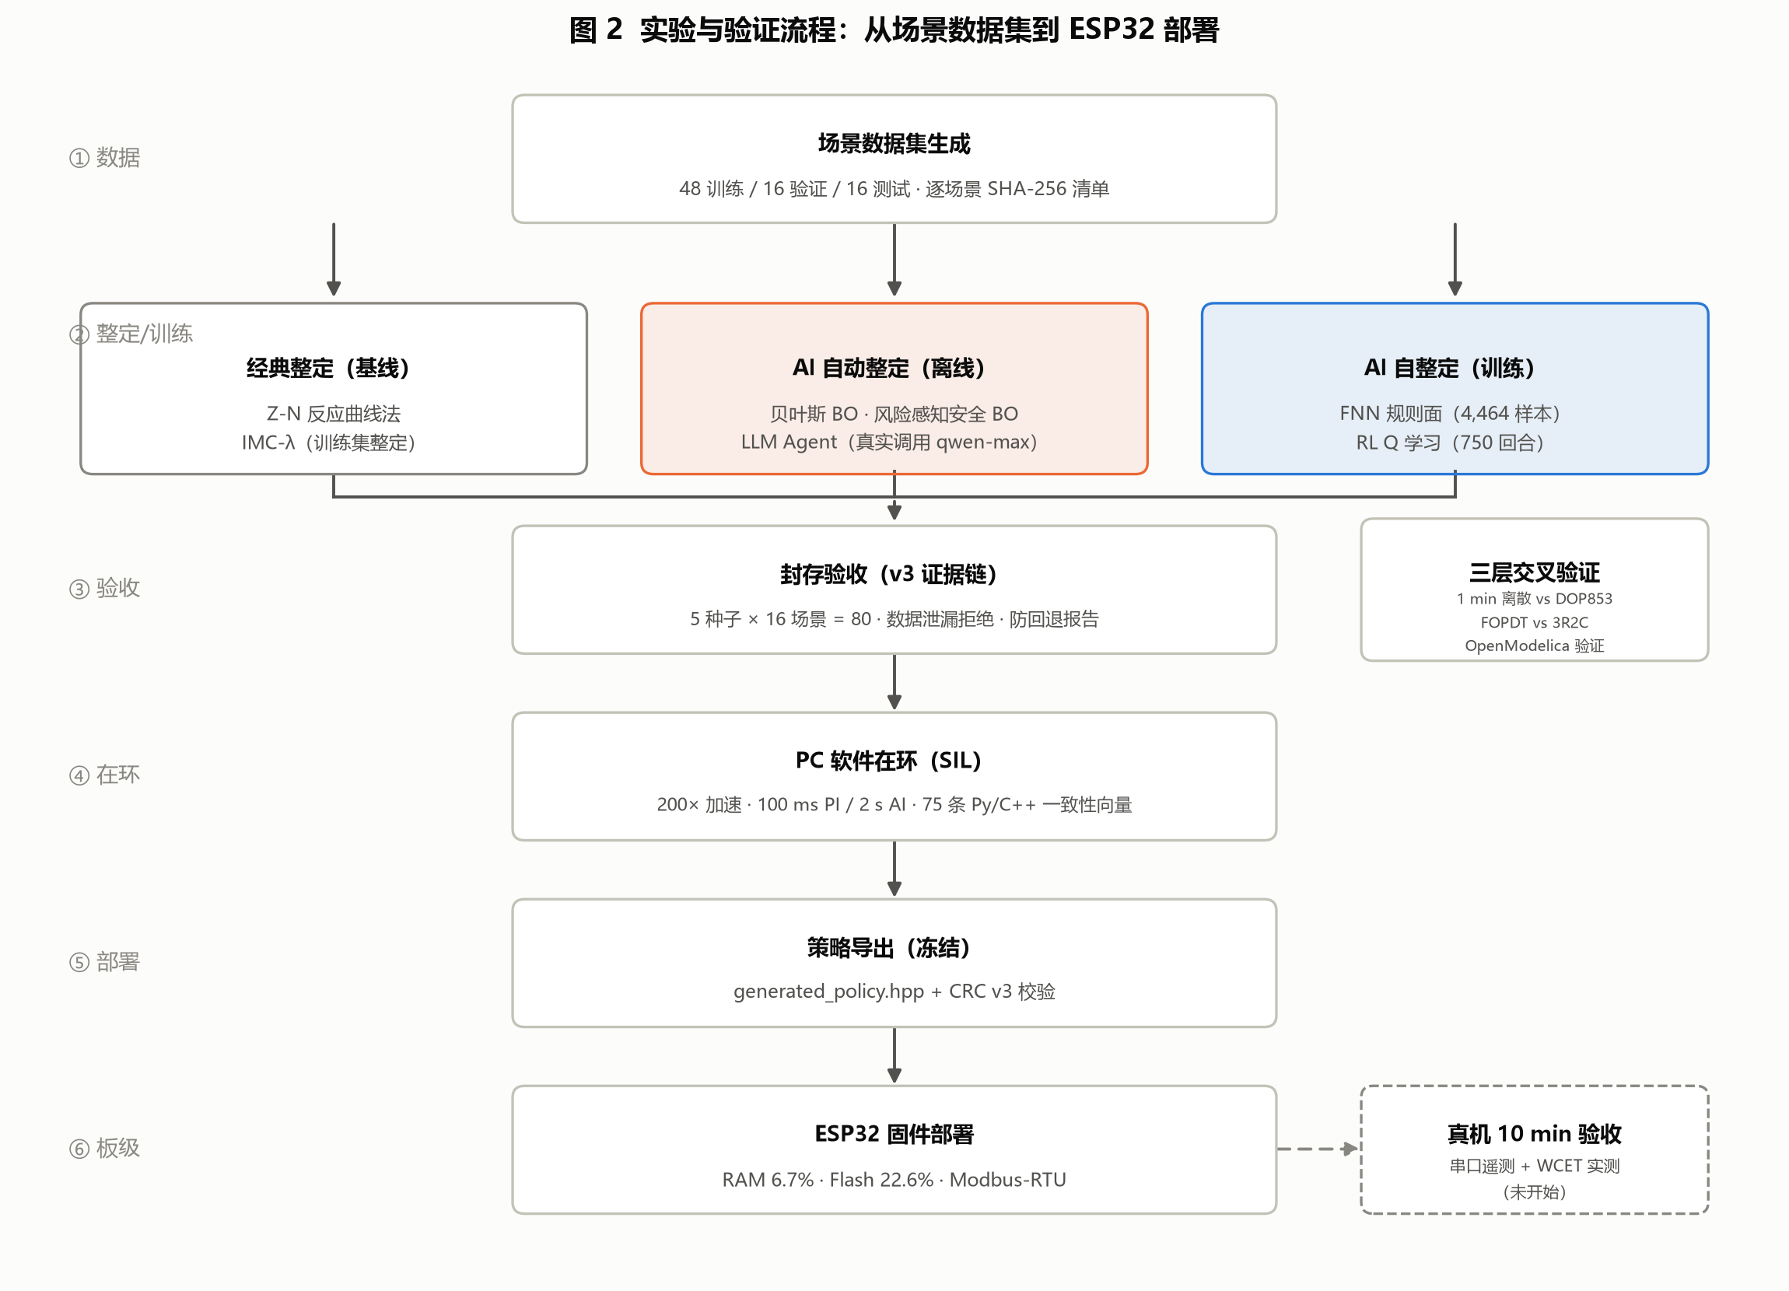
验收协议：怎么算“调好了”
防背题、防挑指标、防“上线才翻车”
数据集
48 训练 / 16 验证 / 16 测试；制冷量 4500–10500 W、延迟 2–12 min 随机化
7 类工况族：热/冷启动、设定值升/降阶跃、开门热脉冲、持续负荷、低温降阶跃
逐场景 SHA-256 写入 dataset_manifest.csv，执行数据泄漏/重复拒绝检查
封存验收（防“背题”）
5 个验收种子 × 16 场景 = 80 个全新场景；算法冻结后才“开封”，只考一次取平均，压掉运气成分
统一目标 J（越小越好）
J = 2·IAE + 1.5·ITAE + 10·舒适区违规 + 3·最大过冷 + 0.35·调节时间 + 0.08·控制变化量 + 0.7·指令方差 + 能耗项
不稳定或越界轨迹罚 1e6；全部算法同一指标集（hvac_pid/metrics.py）
部署验收门
密封测试均值比（算法 / IMC）的 95% 置信上界 ≤ 阈值才允许部署——FNN/RL 均按此门判定 PASSED
实验流程
图2｜场景划分 → 各算法整定/训练 → 统一闭环仿真 → 指标计算 → 部署验收门 → 封存对比
5

Slide 6
七种整定方法总览
按“参数从哪来”分三类：人工公式 / 离线自动搜索 / 在线自整定
算法 | 整定方式 | 在线? | 输入 | 输出 | PC 整定/训练耗时 | 80 场景 holdout
Z-N 反应曲线法 | 人工经验公式 | 否 | FOPDT 的 K/L/τ | 固定 Kp/Ti | 0.163 s / 等效 168 h | 58.19
IMC-λ | 离线自动整定（λ 扫描） | 否 | FOPDT + λ | 固定 Kp/Ti | 3.03 s / 等效 1008 h | 39.53
贝叶斯 BO | 离线自动整定（GP+EI） | 否 | 工况 + 目标函数 J | 固定 Kp/Ki | 1.42 s / 等效 528 h | 39.72
安全 BO（RaGoOSE 式） | 离线自动整定（风险感知） | 否 | 同上 + 风险项 | 固定 Kp/Ki | 1.41 s（7 次评估） | 33.58*
LLM Agent | 离线自动整定（工具调用） | 否 | 工况信息 + 指标工具 | Kp/Ki 修正决策 | 真实调用 30.4 s | 见注†
FNN 自整定 | 在线自整定（查规则表） | 是（每 2 s） | e, ė（模糊化） | Kp/Ki 增益 | 训练 7.65 s / 等效 4181 h | 39.26 PASSED
RL 自整定 | 在线自整定（查 Q 表） | 是（每 2 s） | 热状态 + 容量模式 | 相对 IMC 的增益目标 | 训练 16.22 s / 等效 4018 h | 37.61 最优
* 安全 BO 的 33.58 是高级整定基准（独立留出集）上的风险目标，与 80 场景口径不同，不可直接混比；该基准内排序：安全 BO 33.58 < 启发式 34.18 < IMC 36.29 < 普通 BO 37.96。
† LLM Agent 为真实 API 调用（阿里云百炼 qwen-max）：七算法统一演示综合目标 45.04（第三）、开门恢复 38 min（次快）、过冷 0.81 °C 最小；候选经安全门接受后部署。30.4 s 为监督式基准口径。
耗时来自 outputs_tuning_benchmark（基准问题：31.5→24 °C、7600 W、延迟 6 min、8 个离线工况）；holdout 来自 v3 封存验收。
6

Slide 7
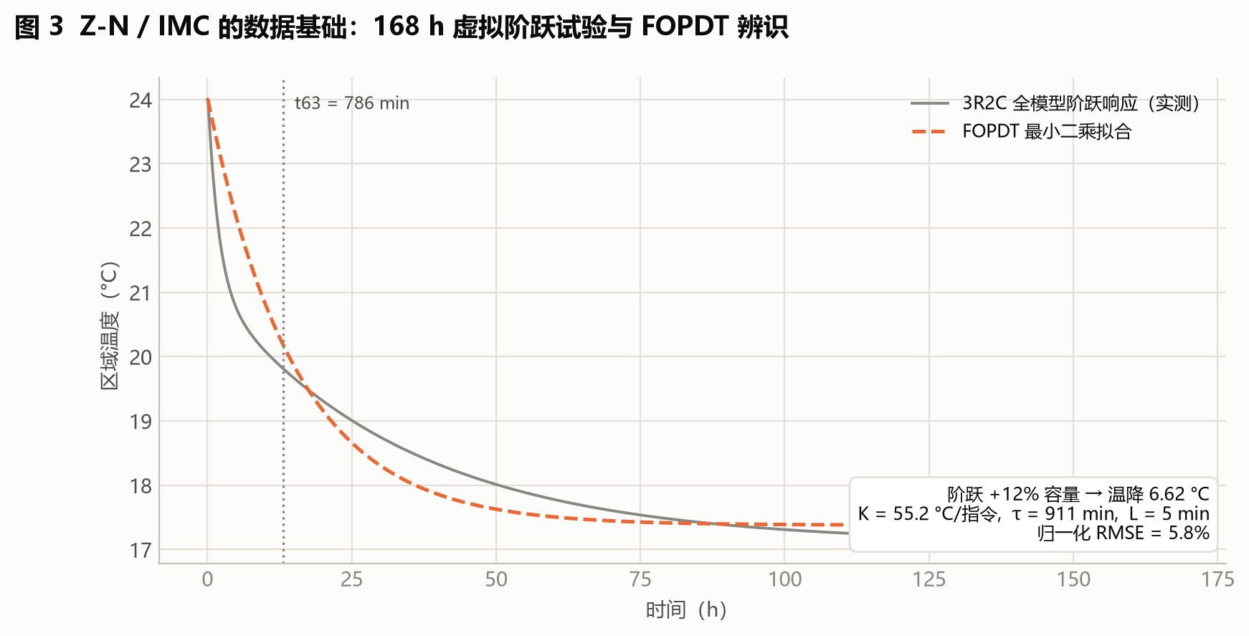
算法①｜Z-N 反应曲线法：怎么落地
人工经验公式 · 非自整定 · 激进经典基线
落地步骤（数据 → 整定/训练 → 部署）
整定/训练过程（数据来自封存产物）
① 做阶跃试验：稳定工况给压缩机一个小阶跃，记录温度响应直到稳态（真机需等效 168 对象小时；PC 仿真约 200× 加速）
② 辨识 FOPDT：有界最小二乘同时拟合温降幅度 A、时间常数 τ、延迟 L，增益 K = A/Δu；不要用“末点当 t63”的老办法（旧版 12 h 截尾问题，已修正）
③ 代入 Z-N 公式：Kp = 0.9τ/(K·L)，Ti = 3.33L，Ki = Kp/Ti
④ 工程限幅（np.clip，不属 Z-N 原公式）→ 冻结写入控制器，投运后不再变化
落地要点：公式本身免费，贵的是安全辨识采数——真机上 168 h 的阶跃试验才是主要成本。
图3｜168 h 阶跃响应（灰实线）与 FOPDT 拟合（橙虚线）：围护热容长尾是单时间常数近似的固有误差
关键事实
输入/输出：FOPDT (K, τ, L) → 固定 Kp/Ti（v3 原值 2.97/0.178 被限幅为 1.5/0.08）
耗时：公式 0.163 s；辨识采数等效 168 对象小时
表现：80 场景 holdout 58.19（全场最差）；宽工况偏振荡，过冷 1.46–2.21 °C、指令方差最大
定位：激进基线；无自适应；ESP32 演示中该候选被验收门拒绝、回退 IMC
7

Slide 8
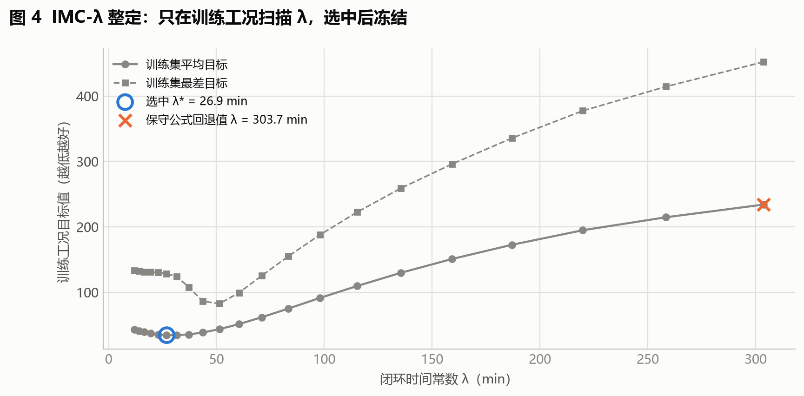
算法②｜IMC-λ（内模控制）：怎么落地
离线自动整定 · 稳健基线 · 全项目安全回退基准
落地步骤（数据 → 整定/训练 → 部署）
整定/训练过程（数据来自封存产物）
① 复用同一次 FOPDT 辨识结果（与 Z-N 共享数据基础，不重做试验）
② 扫描 λ：只在训练工况上评估 21 个候选 λ（0.88 s），选训练集平均目标最小者 λ* = 26.9 min，随后冻结；验证/测试集不再回调
③ 代入 IMC 公式：Kp = τ/[K(λ+L)]，Ti = min[τ, 4(λ+L)]，Ki = Kp/Ti
④ 另保留保守公式值 λ = max(τ/3, 3L, 12 min) 作为故障回退增益——它是全项目所有 AI 方法的兜底基准
落地要点：这样整定能公平回答“IMC 是结构不合适，还是 λ 没选对”——答案是后者。
图4｜λ 扫描曲线：21 候选中 λ*=26.9 min（蓝圈）最优；保守回退值 303.7 min（橙叉）差近 6 倍
关键事实
输入/输出：FOPDT + λ → 固定 Kp/Ti（Kp/Ti 仍受 IMC 公式约束）
耗时：PC 3.03 s（含 λ 扫描）/ 等效 1008 对象小时
表现：holdout 39.53；全部工况稳定；单组固定增益无法随工况自适应
关键发现：保守回退 λ=303.7 min 的目标值比 λ*=26.9 min 高近 6 倍
8

Slide 9
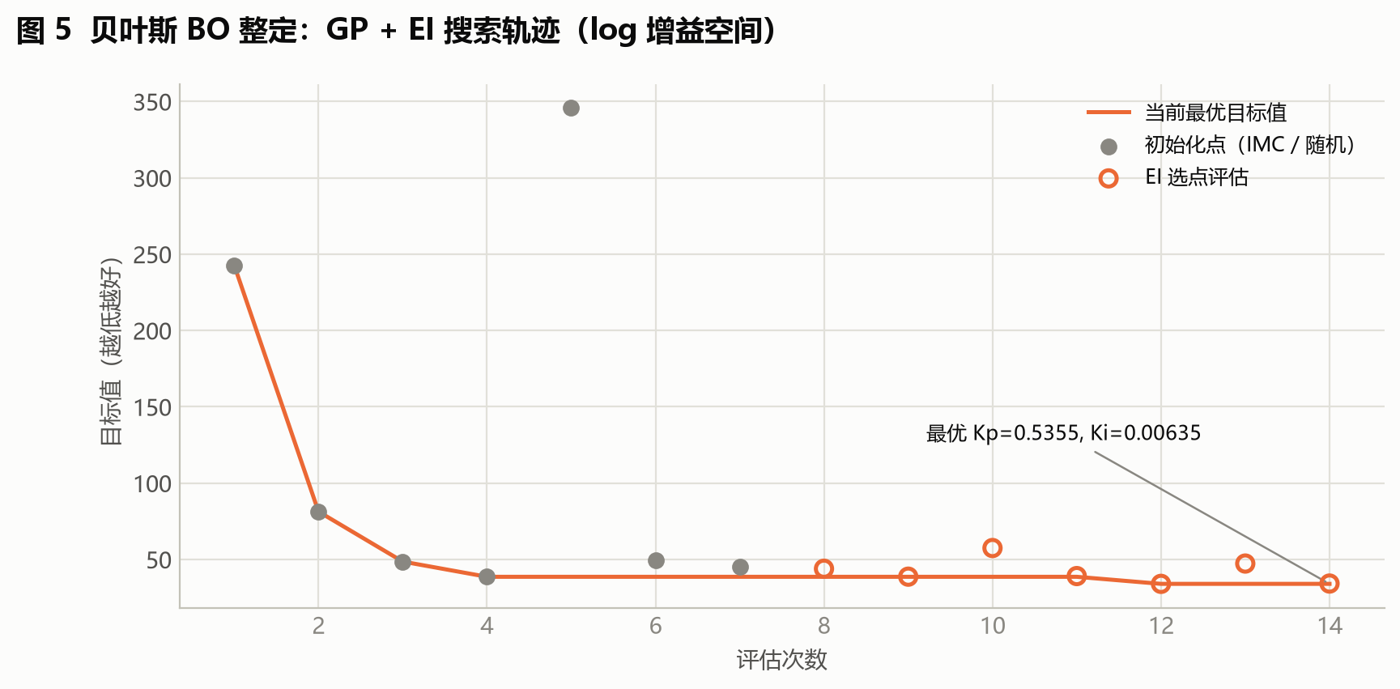
算法③｜贝叶斯 BO（固定增益）：怎么落地
离线自动整定 · GP + 期望改进 · 运行时零学习负担
落地步骤（数据 → 整定/训练 → 部署）
整定/训练过程（数据来自封存产物）
① 定义搜索空间：log(Kp)、log(Ki) 两维——对数域处理 Ki 跨多个数量级的问题
② 定义目标 J：多指标加权综合（跟踪/舒适区/过冷/平稳性/能耗），不稳定或越界轨迹罚 1e6；每个候选都跑完整闭环仿真
③ 迭代搜索：Matérn-5/2 高斯过程近似“增益 → J”，EI（期望改进）选下一个试验点；IMC/Z-N/随机点初始化
④ 收敛：以多个训练工况的平均 J 为目标 → 输出一套全局固定 Kp/Ki → 写入控制器，运行时零学习负担
落地要点：全部搜索离线完成，部署后不再探索——最适合“只允许固定参数”的低成本 MCU。
图5｜GP+EI 搜索轨迹：7 个初始化点（灰）后，EI 迭代（橙圈）把目标从 ~242 压到 33 附近并收敛
关键事实
输入/输出：工况 + 目标函数 → 全局固定 Kp/Ki（v3 部署 Kp=0.5355、Ki=0.0063）
耗时：PC 1.42 s（10 次评估）/ 等效 528 对象小时
表现：holdout 39.72 ≈ IMC 39.53——单组固定增益已接近其上限
安全：纯离线搜索，部署后不探索，无运行时风险
9

Slide 10
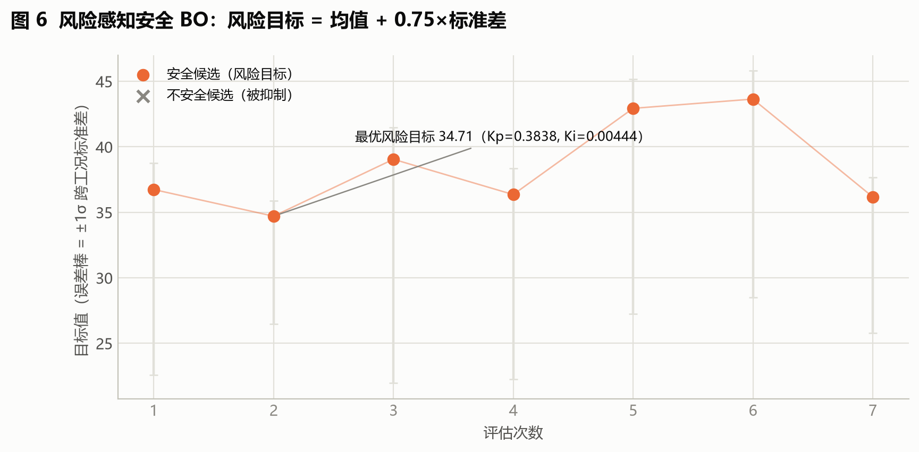
算法④｜风险感知安全 BO（RaGoOSE 式）：怎么落地
离线自动整定 · 优化“均值 + 0.75σ” · 跨工况最稳
落地步骤（数据 → 整定/训练 → 部署）
整定/训练过程（数据来自封存产物）
① 在 BO 框架上加重复噪声仿真：每个候选在每个场景重复 2 次，得到跨工况的均值与方差
② 风险目标：J_risk = 均值 J̄ + 0.75 × 标准差 σ_J——主动避开“平均好但波动大”的候选
③ 安全机制内建于搜索：β=2 安全 GP 抑制危险试验点；安全条件：稳定、斜率无违规、无最低运行频率违规、最大冷偏差 ≤4 °C、调参风险分 ≤ IMC 基线 1.25 倍
④ 输出固定 Kp/Ki（0.3838 / 0.004441）→ 部署方式同普通 BO；安全裕量逐候选记录（预测/实测）
落地要点：对“最差工况也不能失控”的精密空调，风险感知口径比均值口径更合适。
图6｜7 次候选评估：误差棒为跨工况标准差，风险目标（均值+0.75σ）引导搜索避开高方差候选
关键事实
耗时：PC 1.41 s（7 次评估）；7 训练 + 4 留出场景
表现：风险目标 33.58 为该基准最优（IMC 36.29、普通 BO 37.96）
更稳：objective_std 20.93 vs 普通 BO 29.18；七算法演示综合目标 43.23 亦最优
注意：33.58 是高级整定基准口径，与 80 场景 holdout 不可混比
10

Slide 11
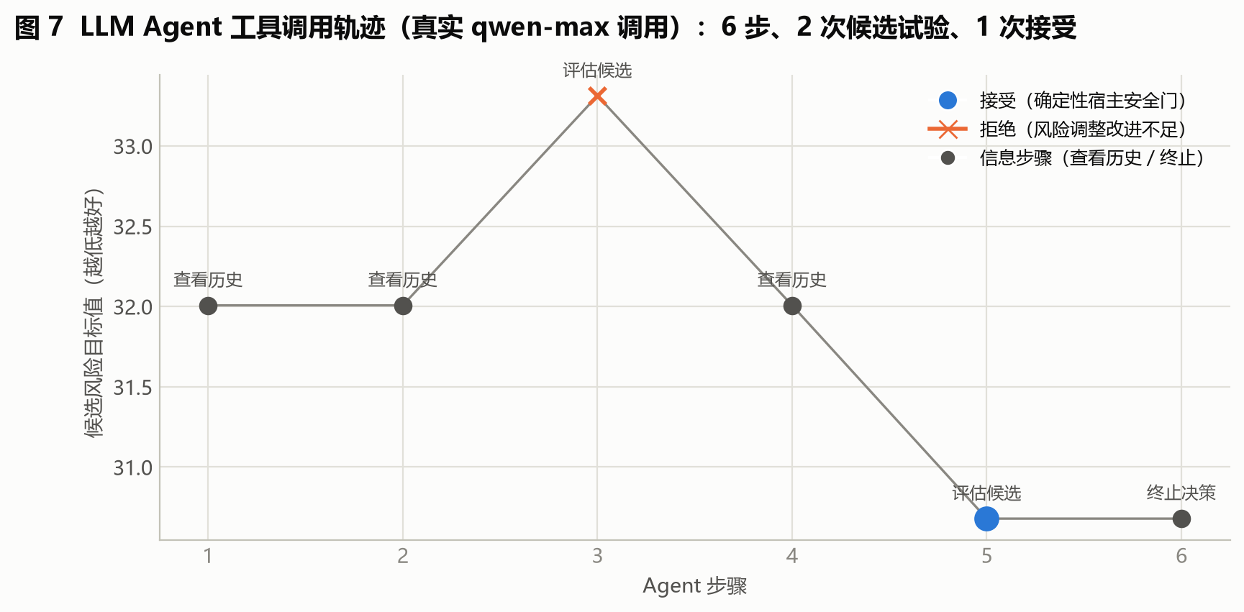
算法⑤｜LLM Agent（工具调用整定）：怎么落地
离线自动整定 · 只提建议 · 安全门与仿真器拥有最终决定权
落地步骤（数据 → 整定/训练 → 部署）
整定/训练过程（数据来自封存产物）
① 定位：低频离线诊断与候选生成——LLM 不进控制回路，只提 Kp/Ki 建议
② 工具调用闭环：Agent 自主选择工具——查看历史 → 提交候选 Kp/Ki → 运行候选仿真 → 读取指标
③ 确定性安全门：每条建议先限幅，再做“风险调整改进”判定；改进不足即拒绝（本次真实会话：首候选被拒，第二个被接受）
④ 接受的最优安全候选冻结部署（真实调用：0.4057 / 0.002769）
落地要点：真实调用（百炼 qwen-max）已完成单批次验证；启发式 dry-run 只验证安全流水线，不能作为 LLM 效果证据。
图7｜真实调用轨迹：查看历史（基线 32.0）→ 候选①被拒 → 候选②（小幅减小 Kp/Ki）30.68 被安全门接受 → 主动终止
关键事实
真实调用（qwen-max）：6 步、2 次候选试验，第二个候选风险目标 32.01→30.68（改善 4.1%）被接受
七算法演示：综合目标 45.04（第三）；开门恢复 38 min（次快）；过冷 0.81 °C 最小
实测耗时：监督式 3 轮 30.4 s（比经典方法高 1–2 个数量级）；另一次独立会话候选全被拒、回退 IMC——输出非确定但零失控
定位：低频离线诊断工具，不追求单点指标最优
11

Slide 12
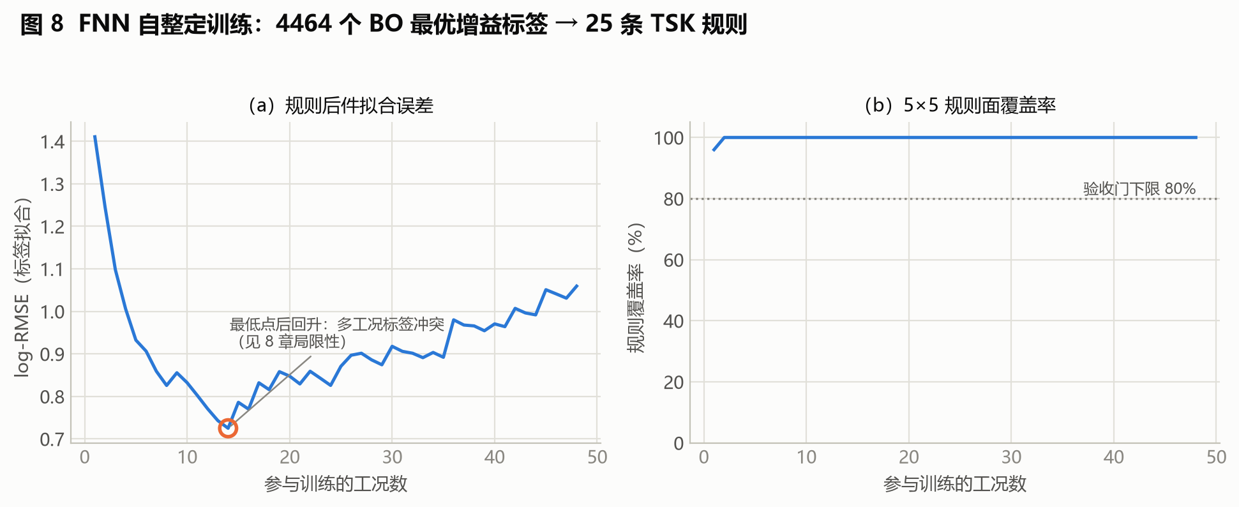
算法⑥｜FNN 在线自整定（5×5 TSK 规则面）：怎么落地
在线自整定 · 每 2 s 查规则表 · 面向 MCU 的零阶模糊神经
落地步骤（数据 → 整定/训练 → 部署）
整定/训练过程（数据来自封存产物）
① 造标签：对 48 个训练场景各做一轮完整 BO → 每工况最优 Kp/Ki（4464 样本；等效 4181 对象小时）
② 定输入：e = Tz−Tsp（中心点 [−3,−0.75,0,1.5,5] °C）× ė = Δe/Δt（中心点 [−0.30,−0.05,0,0.05,0.30] °C/min）——用变化率而非增量，PC 5 min 训练节拍与 MCU 秒级节拍物理含义一致
③ 学规则面：按 (e, ė) 模糊格学 5×5 = 25 条零阶 TSK 规则后件 → fnn_rule_table.npy
④ 过验收门：规则覆盖率 ≥80% 且平均目标不劣于 IMC 才部署；不过则自动写 IMC 回退表（候选另存 *_candidate.npy 供审计）
⑤ 在线：每 2 s 找相邻 2×2 = 4 条规则加权平均 → 公共限幅 + 变化率限制（推理 78 µs/次）
落地要点：把“什么状态下哪组旋钮更好”记进 25 格规则表，运行时只查表——不是大规模深度网络。
图8｜(a) log-RMSE 随训练工况数先降后升（标签冲突）；(b) 规则覆盖率 100%，远高于 80% 验收门
关键事实
训练：PC 7.65 s；log-RMSE 1.41→1.059（多工况标签冲突致回升）
表现：holdout 39.26；相对 IMC 比值 0.9979（95% 上界 1.0067）PASSED；规则覆盖 100%
注意：ESP32 演示中该批次 FNN 候选被验收门拦截，影子模式 + IMC 回退（与 v3 封存验收不同批次）
12

Slide 13
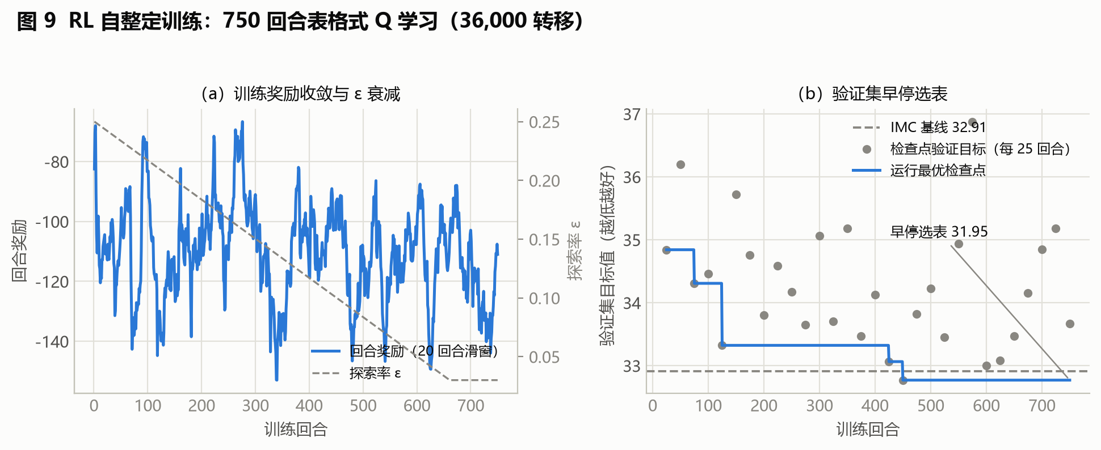
算法⑦｜RL 在线自整定（表格式 Q 学习）：怎么落地
在线自整定 · 离线训练 + 在线查表 · holdout 全场最优
落地步骤（数据 → 整定/训练 → 部署）
整定/训练过程（数据来自封存产物）
① 定义 MDP：状态 = bin(e,5) × bin(ė,5) × bin(上次实际容量,3) 共 75 个；动作 = 相对 IMC 的 Kp/Ki 绝对目标比例共 9 个；Q 表 5×5×3×9 = 675 项
② 定奖励：r = −|e| − 1.5·舒适带超限 − 0.08|Δu| − 0.02u − 0.08|增益变化| − 0.015|目标偏离 1|
③ 离线训练：同一 3R2C 虚拟环境 750 回合（每回合 ≤240 min、5 min 决策、36,000 转移）；ε 0.25→0.03；验证集早停选表（31.95 < IMC 基线 32.91）
④ 过部署门：平均目标差于 IMC 2% 以上或 25 热状态覆盖 <80% → 整表拒绝、回退 IMC；不安全动作在线屏蔽
⑤ 在线：分箱 → 屏蔽不安全动作 → argmax(Q) → ±10% 安全变化层；真机只查冻结表、零随机探索（88 µs/次）
落地要点：动作是“相对 IMC 的绝对目标比例”，修复旧版增益递归相乘的非马尔可夫问题——这是能安全上板的关键设计。
图9｜(a) 回合奖励波动但 ε 按计划 0.25→0.03 衰减；(b) 检查点验证目标下降，早停选中 31.95
关键事实
训练：PC 16.22 s / 等效 4018 对象小时；产物 rl_q_table.npy
表现：holdout 37.61 全场最优；比值 0.9595（上界 0.9743）PASSED；三标准工况全面领先
残留缺陷 C4：积分、限制器与负荷仍是安全上下文记录（部分闭环）
13

Slide 14
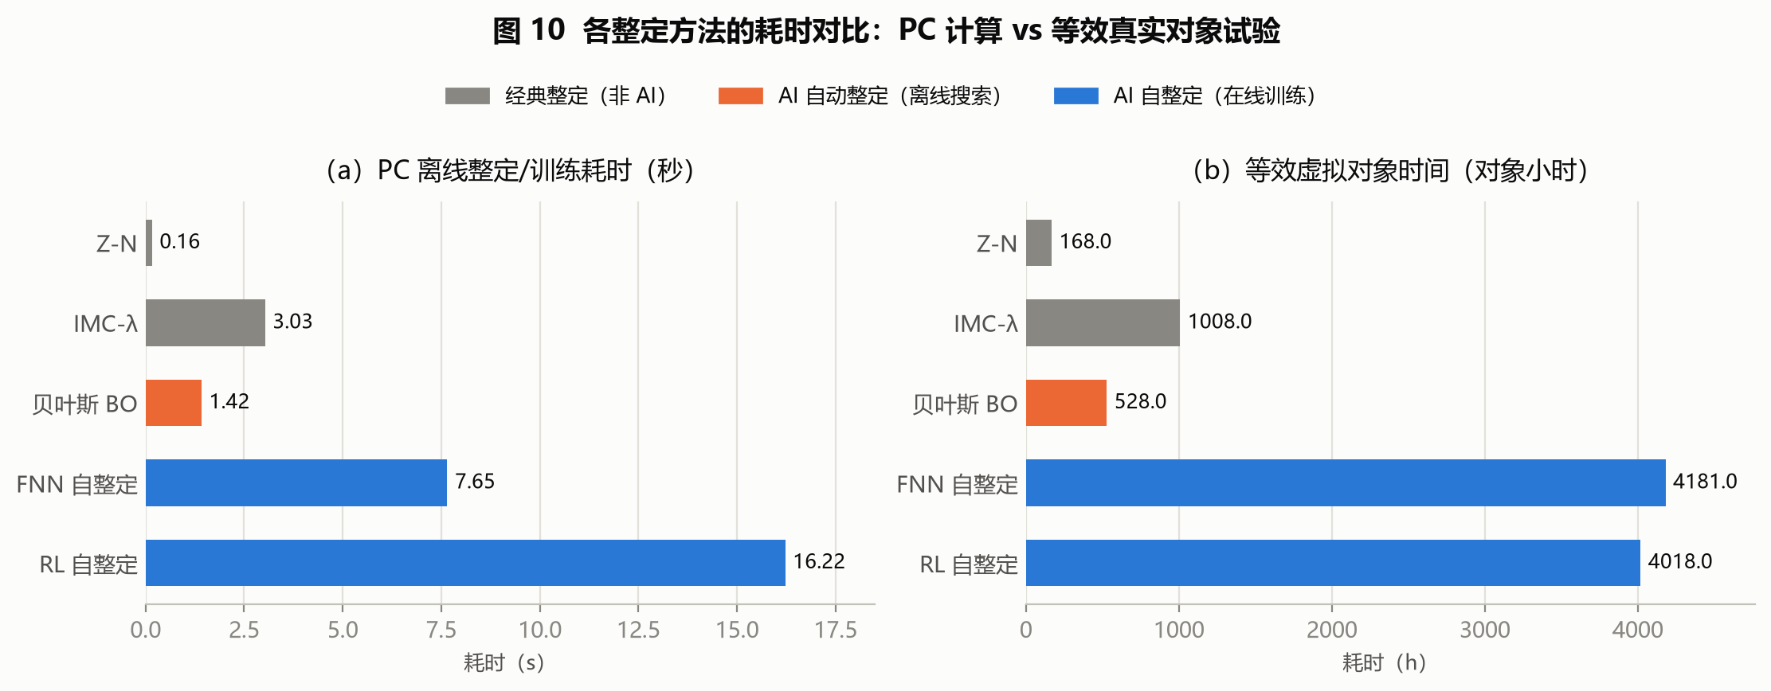
落地成本：PC 秒级 vs 真机数千对象小时
等效对象时间 = 若在真实压缩机上串行完成同样整定试验，设备需实际运行的时长
整定耗时双口径对比
PC 口径（纯 CPU，无 GPU / 无深度学习框架）
Z-N 0.163 s｜IMC 3.03 s｜BO 1.42 s｜安全 BO 1.41 s｜FNN 7.65 s｜RL 16.22 s
等效对象口径
Z-N 168 h｜IMC 1008 h｜BO 528 h｜FNN 4181 h｜RL 4018 h
成本三构成
FOPDT 安全辨识采数 168 h/工况；每组候选评估约 5 h；FNN/RL 标签需每工况完整搜索 → 4000+ h
工程结论
这些试验在真机上受执行器安全约束根本不可行；PC 加速仿真（~200×）把全部试错压到秒级
真机只部署结果、不做试验——这是 FNN/RL 路线的核心工程价值
图10｜(a) PC 墙钟时间（秒级）；(b) 等效虚拟对象时间（百到数千小时）
14

Slide 15
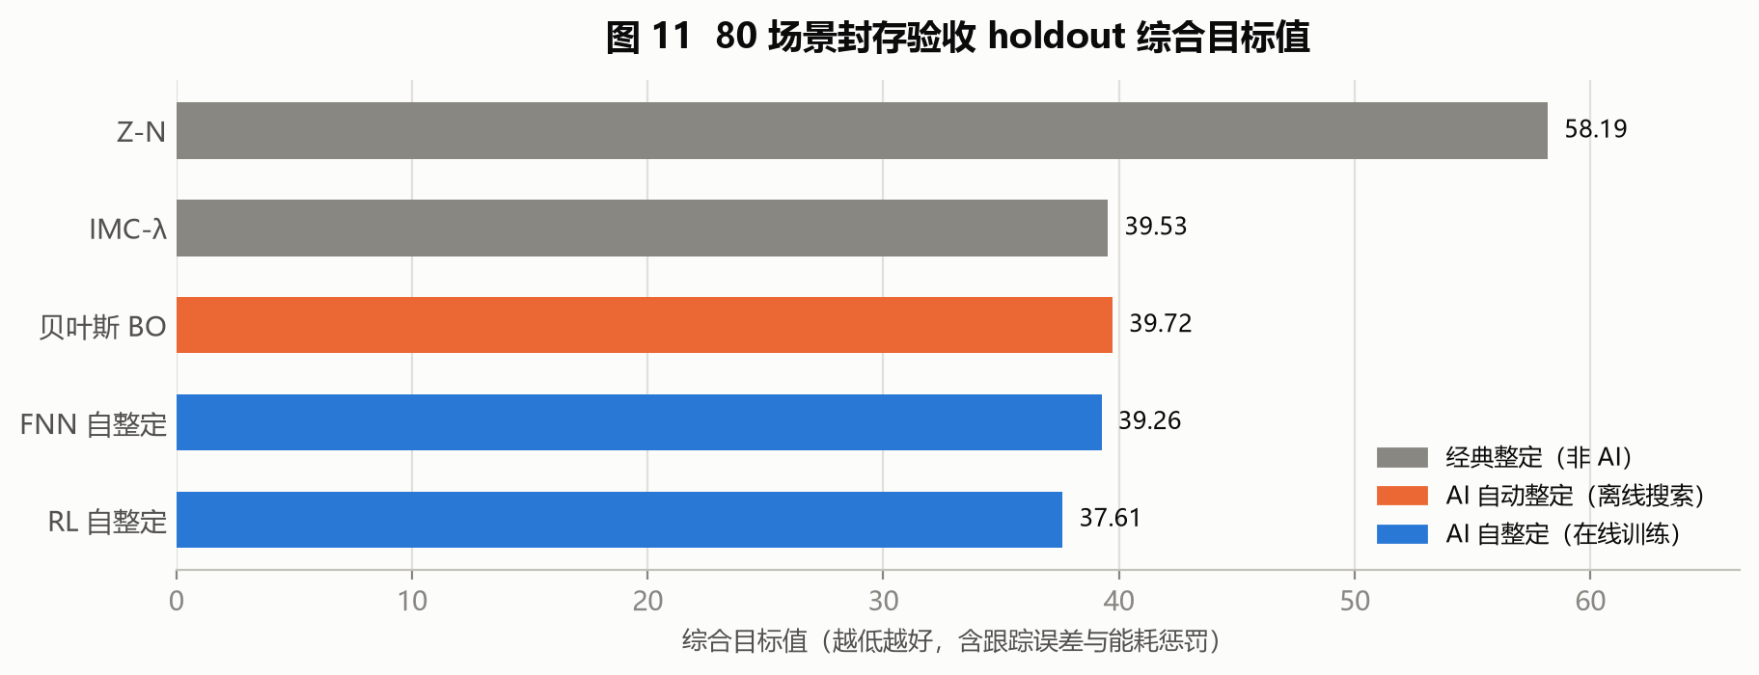
控制性能：80 场景封存验收
算法冻结后才开封的全新场景，只考一次取平均
80 场景 holdout 性能对比
80 场景封存验收（v3，最权威口径）
RL 37.61 < FNN 39.26 ≈ IMC 39.53 ≈ BO 39.72 < Z-N 58.19
部署验收门判定
RL：比值 0.9595，95% 上界 0.9743 → PASSED
FNN：比值 0.9979，95% 上界 1.0067 → PASSED
留出工况平均（五算法）
ITAE：RL 5.850 最优；最大过冷：RL 1.666 °C 最优；稳定率全部 100%
读数提醒
不能只按单一目标排名；精密空调应同时看稳定率、ITAE、扰动恢复、指令方差与启停次数
高级整定基准（不同口径）：安全 BO 33.58 同时取得最优均值与最小方差
图11｜RL 37.61 < FNN 39.26 ≈ IMC 39.53 ≈ BO 39.72 < Z-N 58.19
15

Slide 16
三标准工况：算法差异都在进入舒适带之后
前 1 h 各算法均满容量降温；拉开差距的是带内稳定与扰动恢复
算法 | 工况一 ITAE | 工况一 调节(h) | 工况一 过冷(°C) | 工况二 ITAE | 工况二 过冷(°C) | 工况三 ITAE | 工况三 过冷(°C)
Z-N | 7.054 | 4.000 | 1.456 | 11.20 | 1.765 | 18.75 | 2.209
IMC-λ | 3.887 | 2.517 | 0.684 | 6.846 | 1.177 | 15.63 | 1.202
贝叶斯 BO | 3.666 | 2.500 | 0.806 | 7.113 | 1.297 | 15.29 | 1.547
FNN | 3.626 | 2.517 | 0.759 | 6.936 | 1.214 | 15.29 | 1.335
RL | 3.484 | 1.733 | 0.229 | 6.603 | 0.849 | 15.21 | 1.251
工况一＝初次快速降温 31.5→24 °C；工况二＝1 h 时设定值 25→23 °C；工况三＝外温 37±4.5 °C + 3 h 开门 12 min（+2600 W 热脉冲）。
RL 三工况全面领先或并列领先：工况一调节时间 1.733 h（其余 2.5–4 h）、过冷 0.229 °C（次优 0.68–1.46）；工况二过冷 0.849 °C 最小；工况三指令方差 0.132 最平稳。
Z-N 在全部工况振幅最大且不衰减（指令方差 0.18–0.20）——固定激进增益 + 大延迟对象的典型表现。
16

Slide 17
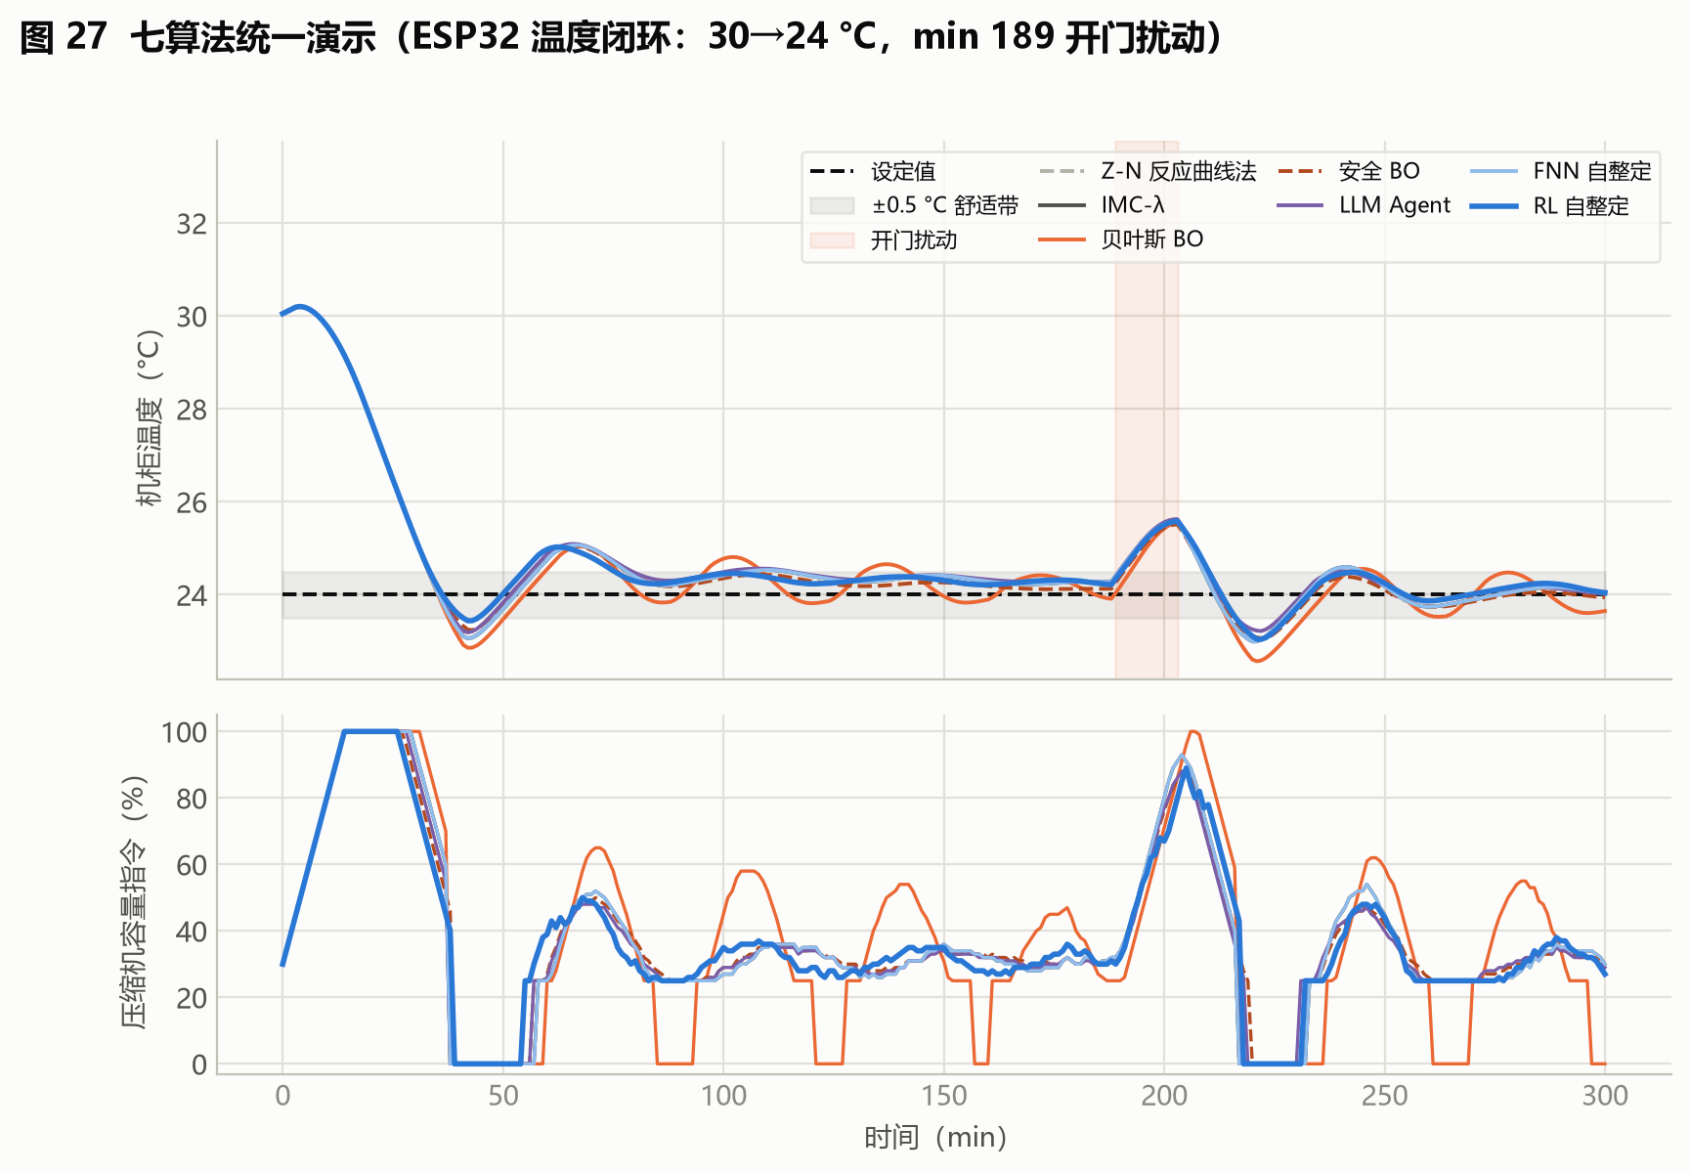
七算法统一演示（ESP32 温度闭环）
30→24 °C、min 189 开门扰动——安全门 + 回退机制生效的实例
七算法闭环曲线
关键数字（seven_algorithm_summary.csv）
开门恢复：RL 24 min 最快、安全 BO 25 min 次之、LLM Agent 38 min 第三（真实调用）；Z-N/IMC/FNN 42 min
综合目标：安全 BO 43.23 最优；RL 44.41 次之；LLM Agent 45.04 第三（过冷 0.81 °C 全算法最小）
全部七算法首次进带均 34 min——满容量降温阶段无差异，差异都在进入舒适带之后
验收门拦截实例
该批次 Z-N 候选被可见验收门拒绝、FNN 候选进入影子模式，二者实际部署 IMC 回退——曲线完全重合即为证据
提示：与 v3 封存验收为不同批次运行，判定不一致问题见局限性页
图27｜min 189 开门扰动（橙区）后 RL 与安全 BO 恢复最快；Z-N/FNN 曲线与 IMC 重合（实际部署 IMC 回退）
17

Slide 18
从 PC 到 ESP32：策略怎么上板
冻结 → 导出 → 校验 → SIL，真机验收如实标注“未开始”
离线训练产物
策略冻结导出
C++ 头文件
Py/C++ 校验
75 条向量
ESP32 SIL 演示
七算法闭环
真机验收
（未开始）
① 训练产物冻结：规则表 / Q 表（.npy）或固定增益 → 导出 C++ 头文件 generated_policy.hpp，附 CRC v3 校验——板上策略与训练时逐位一致
② 一致性校验：75 条 Py/C++ 奇偶校验向量，最大误差 2.98×10⁻⁸（policy_parity_vectors.csv）——Python 策略与板级代码逐点一致
③ 板级资源：ESP32 静态 RAM 22,036 B（6.7%）、Flash 296,169 B（22.6%），PlatformIO 编译通过；PC-SIL 回退 0/190
④ 在线节拍：PI 100 ms / AI 2 s；PC 推理 78–88 µs/次仅为本机测量——不是板级 WCET
⑤ 待办（如实声明）：真机 10 min 串口验收、DWT/GPIO 脉冲实测 WCET、HIL 均未开始
18

Slide 19
怎么选算法：落地决策表
按“允许什么运行形态 + 追求什么”选路线
落地约束 / 目标 | 推荐 | 理由与注意
只允许固定参数、MCU 零负担 | IMC-λ | 一组增益写死，实现最简单、全工况稳定；同时兼任回退基准
固定参数但要搜索最优 | 贝叶斯 BO | 离线 1.42 s 出全局增益；需闭环仿真与目标函数基建
最差工况也不能失控 | 风险感知安全 BO | 风险目标 = 均值 + 0.75σ；均值与方差同时最优
允许在线计算、追求最优性能 | RL Q 表 | holdout 最优；在线仅查表 88 µs、零探索，带部署门
在线可算、要可解释/可审计 | FNN 规则面 | 25 条规则可人工检查；4 邻格加权查表，78 µs
快速起基线 / 无数据基建 | Z-N | 一次阶跃 + 公式即可；宽工况易振荡，仅作基线
有工具调用基建、低频诊断 | LLM Agent | 真实调用已完成单批次验证（qwen-max）：候选经安全门接受、过冷最小；耗时比经典方法高 1–2 个数量级
通用兜底：无论选哪条路线，都保留 IMC 回退增益 + 增益限幅 + 部署验收门——AI 失效时系统退化为已验证闭环。
19

Slide 20
安全设计：三重机制兜底
限幅 → 回退 → 验收门，缺一不可
① 限幅：把 AI 关进笼子
② 回退：坏了怎么办
③ 验收门：上线前把关
· 增益界 Kp∈[0.002,1.5]、Ki∈[1e-5,0.08]
· 单次增益变化 ≤ 当前值 25%
· 执行器斜率/量化/驻留在物理层再挡一道
· AI 2 s 节拍与 PI 100 ms 解耦
· 输入/模型异常 → 立即恢复 IMC 增益
· 验收不过 → 候选自动写 IMC 回退表
· 真机上永远有可用闭环，不会“无控制器”
· RL 回退率 0.19%，FNN 0%（v3 批次）
· 80 个封存场景冻结后才开封、只考一次
· 均值比（算法/IMC）95% 上界 ≤ 阈值才部署
· FNN/RL 均按此门判定 PASSED
· 不过门 = 不上线，无例外
实证：七算法演示中 Z-N/FNN 候选被验收门拦截、回退 IMC；80 场景验收全部算法稳定率 100%、零失控。
20

Slide 21
局限性与后续工作（如实声明）
全部结论限于仿真与 SIL 层
证据边界
真机验收未开始：10 min 串口曲线、实测 WCET、HIL——全部耗时为 PC/仿真口径
LLM Agent 真实调用仅单批次（2 次会话）：输出非确定性未做统计表征；耗时/费用为单次实测
批次差异：耗时基准中 RL 验收列 False、ESP32 演示中 FNN 被拒、v3 封存中均 PASSED——正式发布前需重新封存复跑
等效对象时间为估算口径：衡量“搬到真机需多久”的工程换算，非实测
方法学残留
RL 马尔可夫性残留缺陷 C4：积分、限制器与负荷仍是安全上下文记录（部分闭环）
FNN 标签冲突：多场景同状态异标签，log-RMSE 1.059–1.85 限制规则面拟合精度
能耗与指令方差为代理量：∫Qc·dt 未含 COP 与风机/泵功耗；湿度与结霜未建模（仅显热）
后续工作：SIL → HIL → 只读影子模式 → 有限增益试运行 → 单机试点 → 多季节回归；LLM 多批次真实调用统计；C4 补齐；封存产物批次一致性复跑
21

Slide 22
结论：三问三答
对应实验目的的三个工程问题
问题① 参数从哪来？
· Z-N：人工公式代入 FOPDT 辨识结果
· IMC / BO / 安全 BO / LLM：投运前离线自动搜索（λ 扫描 / GP+EI / 风险 GP / 工具调用）
· FNN / RL：离线训练策略 + 在线每 2 s 查表自整定
问题② 要多久？
· PC 口径 0.16–16.22 s，全程纯 CPU、无 GPU / 深度学习框架
· 等效对象口径 168–4181 h——真机上不可行，AI 路线用离线仿真承担全部试错
问题③ 效果如何？
· RL 37.61 全场最优（PASSED）；FNN 39.26 通过验收门；IMC/BO 相当（39.53/39.72）；Z-N 58.19 最差
· 全部算法稳定率 100%、零失控；安全 BO 在其基准上均值与方差双优
AI 收益的本质：不在单点目标值的大幅领先（约 5%），而在免人工、免真机试错、跨工况自适应且带安全回退——以及把 4000+ 对象小时的整定成本压缩到 PC 秒级。
诚信声明：以上结论限于仿真与 SIL 层；真机验收未开始。
22

